Slide 1

Khởi động

Slide 2




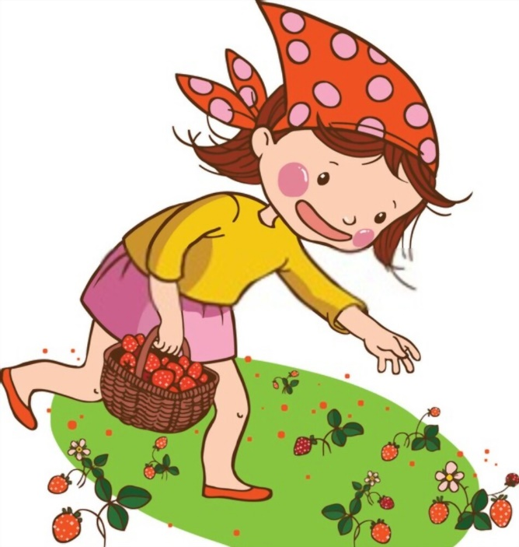




Notes:
Nhấn nút play để bắt đầu trò chơi.

Slide 3


Tiếp tục bài học
2
1
3
4
Notes:
Nhấn theo thứ tự từ quả dâu số 1 -> 4.

Slide 4
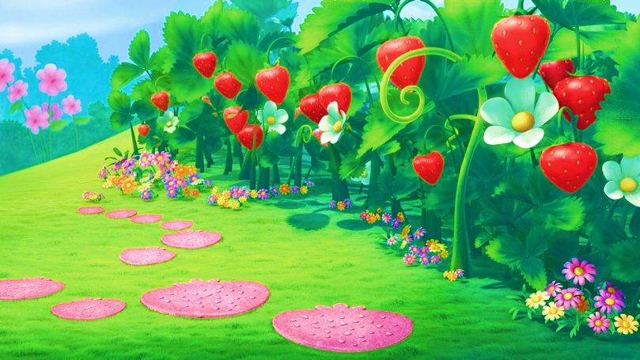



228 + 1 = ?
228 + 1 = 229
Notes:
Sau khi hiện kết quả sẽ xuất hiện mũi tên màu hồng. Nhấn vào mũi tên để quay về slide trò chơi.

Slide 5

200+500=700
200+500=?
Notes:
Sau khi hiện kết quả sẽ xuất hiện mũi tên màu hồng. Nhấn vào mũi tên để quay về slide trò chơi.

Slide 6

263+4=?
263+4=267
Notes:
Sau khi hiện kết quả sẽ xuất hiện mũi tên màu hồng. Nhấn vào mũi tên để quay về slide trò chơi.

Slide 7

550-250=?
550-250=300
Notes:
Sau khi hiện kết quả sẽ xuất hiện mũi tên màu hồng. Nhấn vào mũi tên để quay về slide trò chơi.

Slide 8
